Slide 4
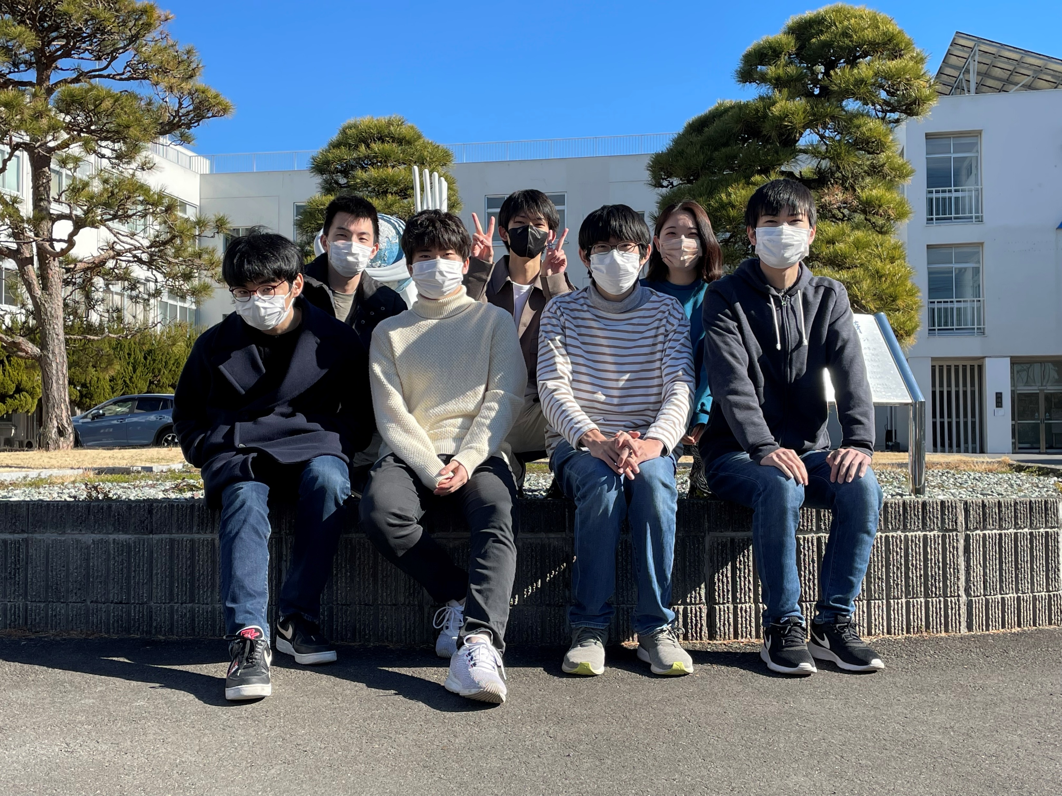
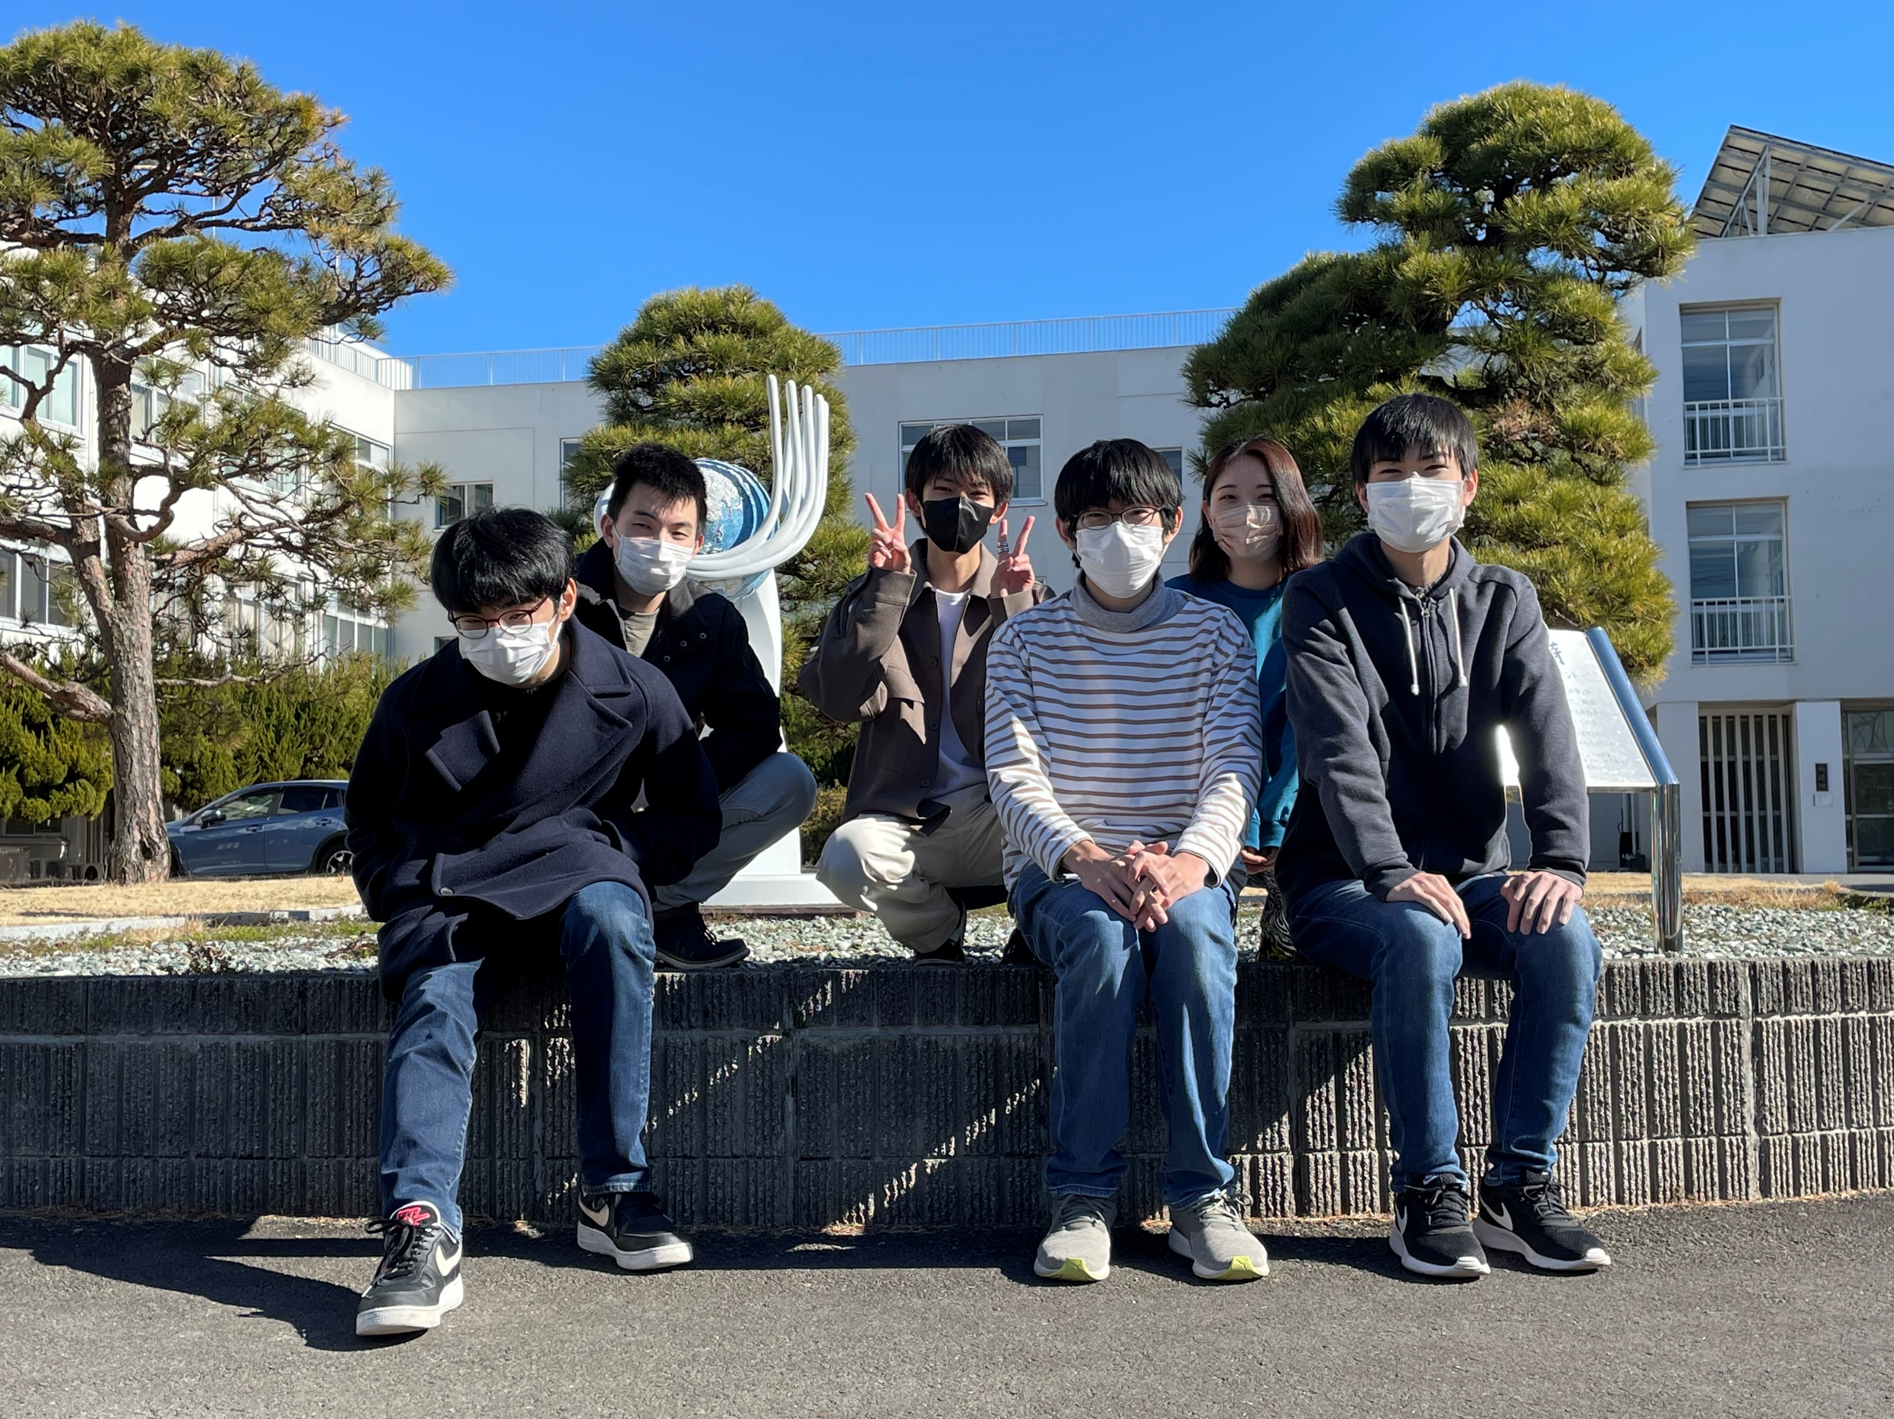

Slide 5
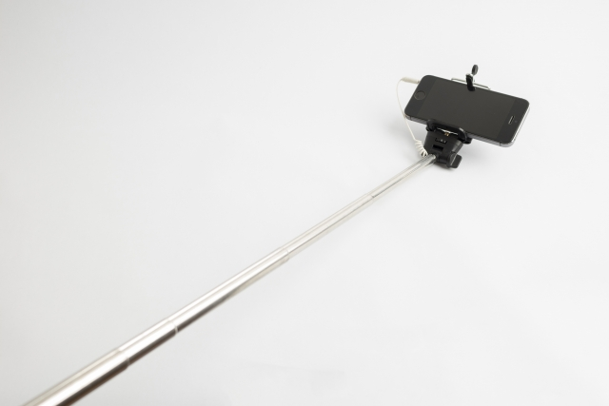
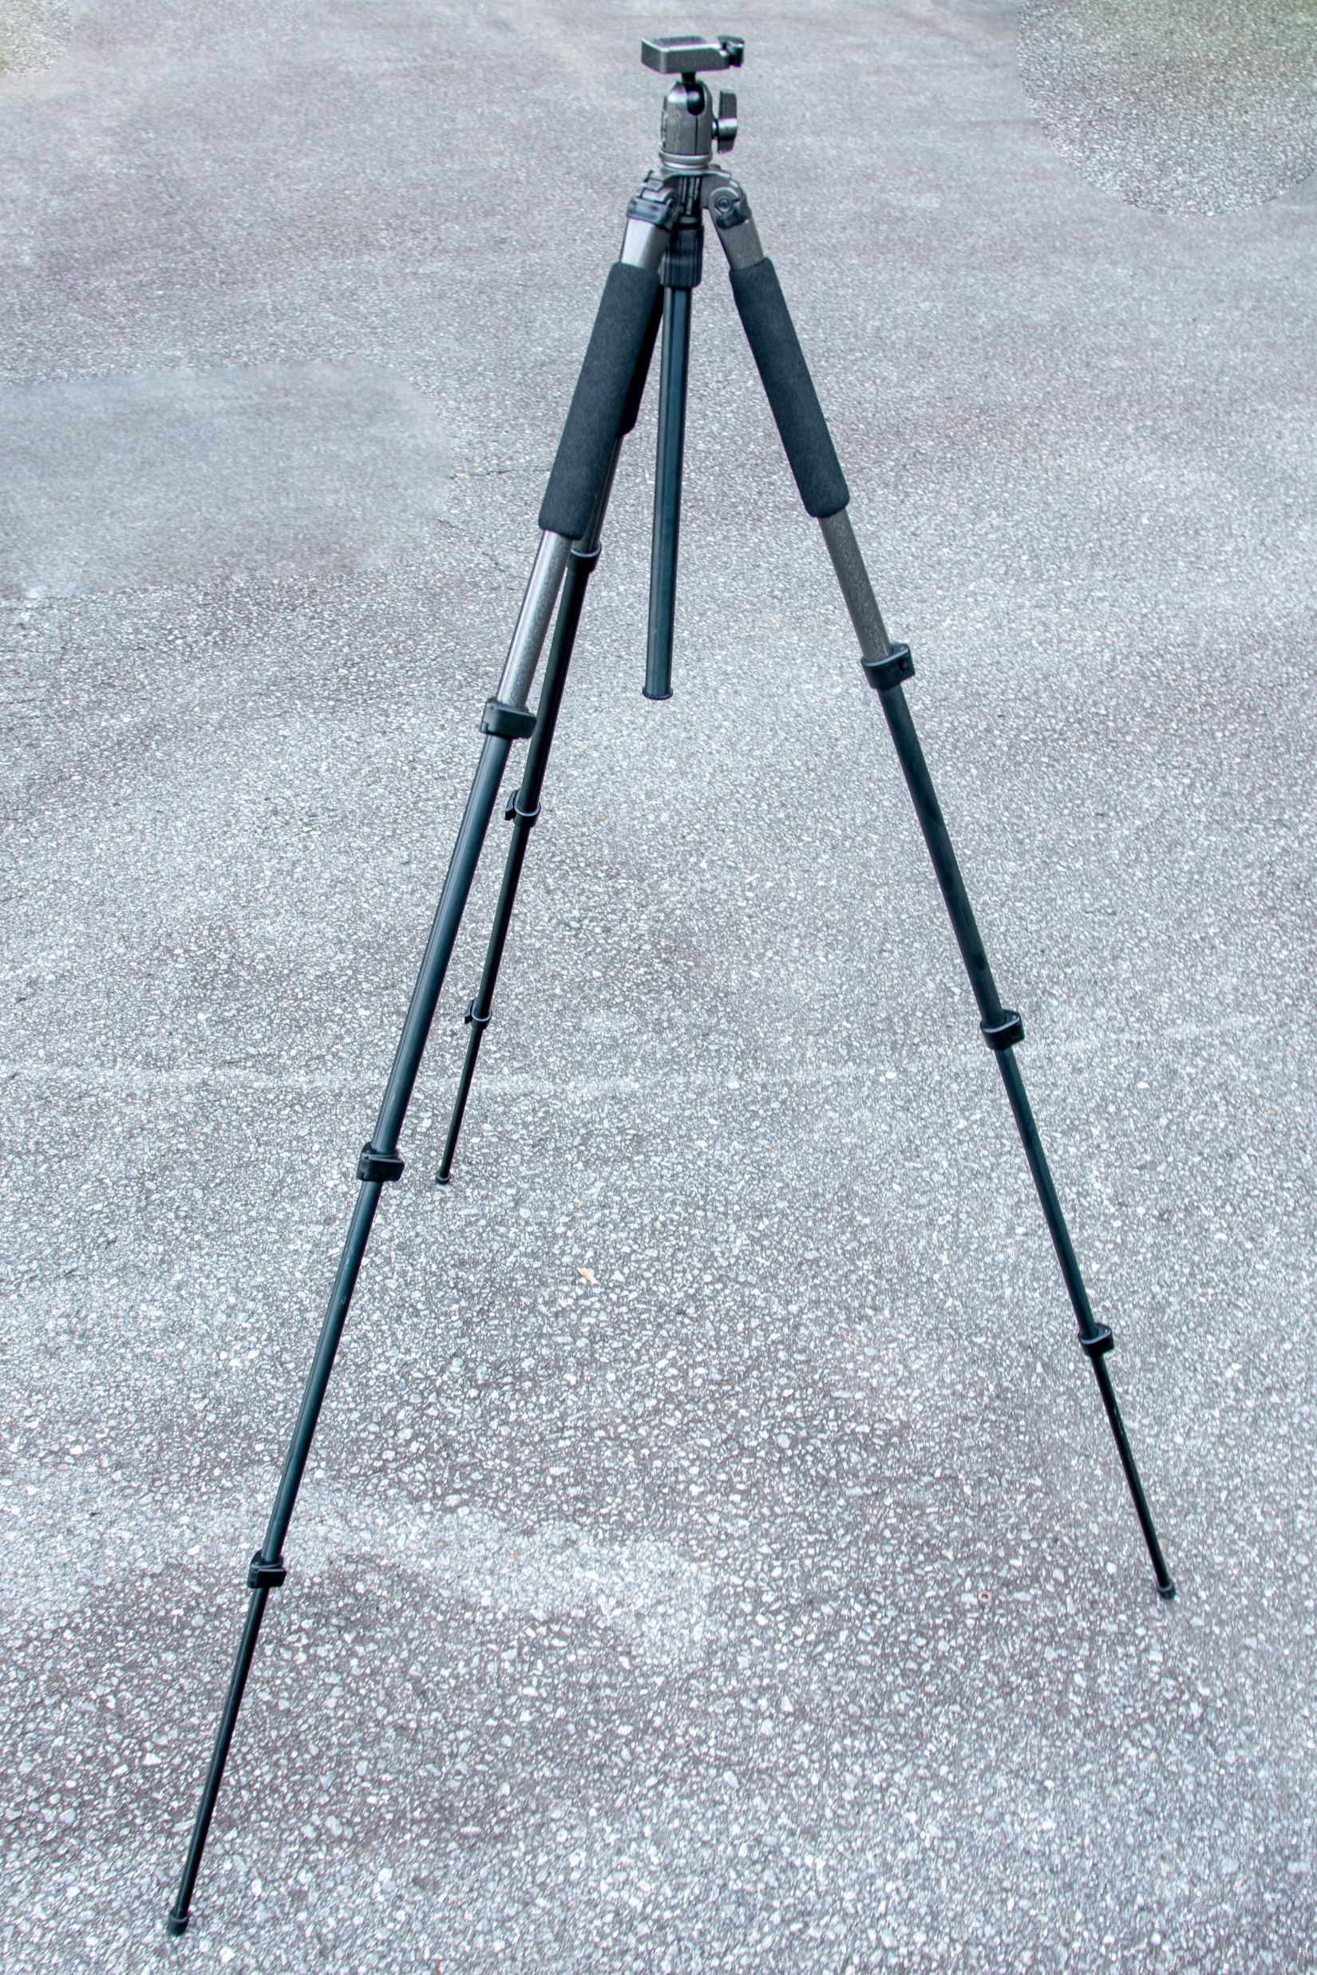

Slide 6
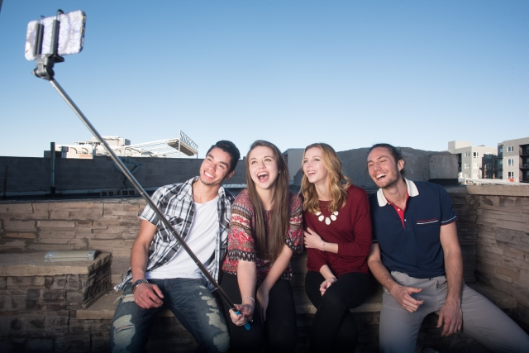

Slide 7
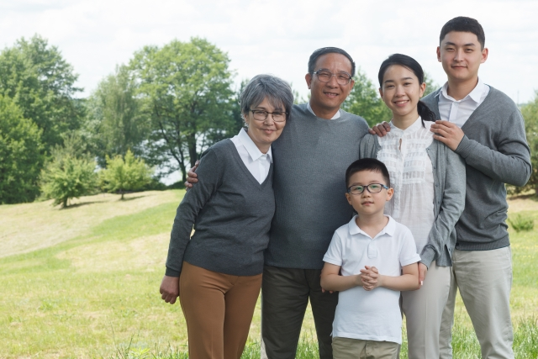

Slide 9
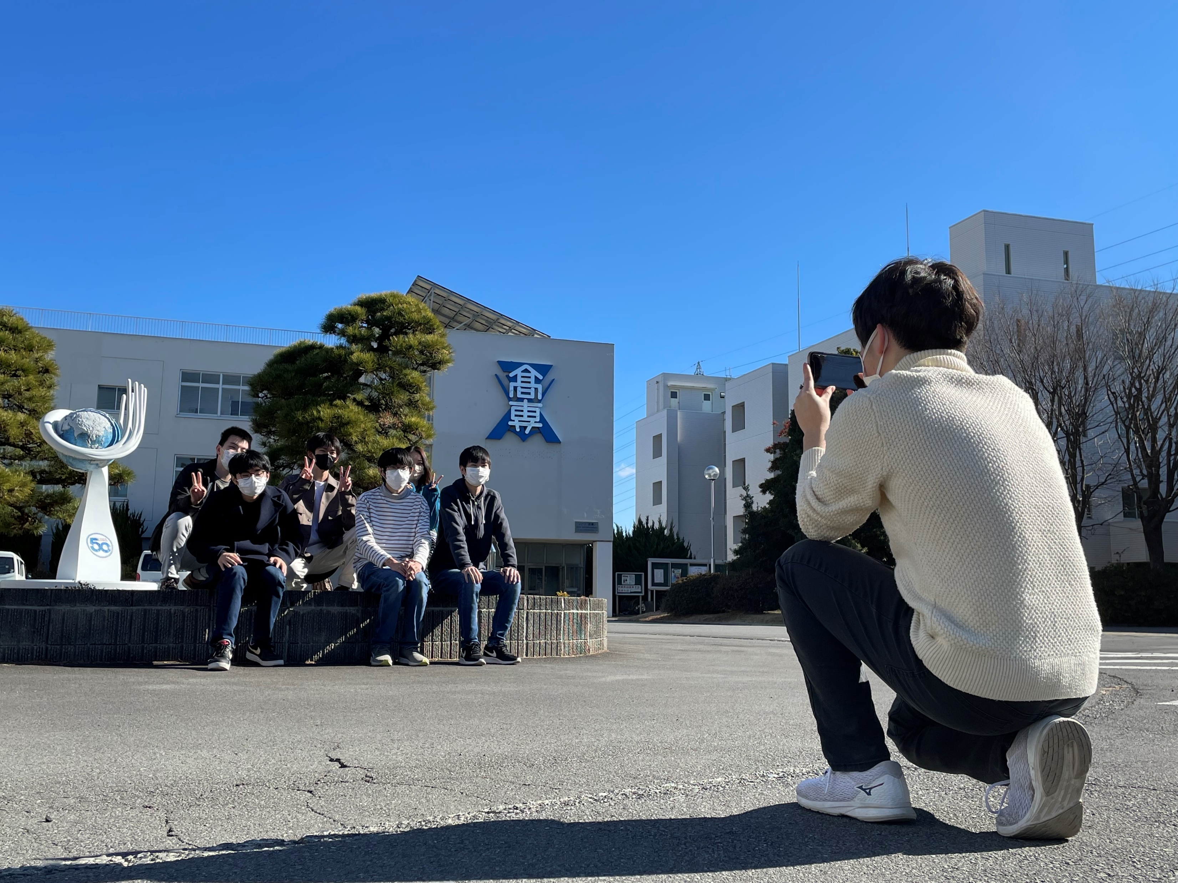

Slide 11
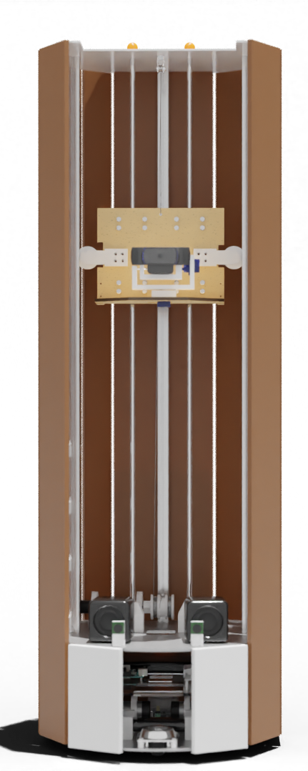

Slide 13
何ができるのか

Slide 14
何ができるのか
写真撮影
自動調整
遠隔操作
写真の共有

Slide 15
何ができるのか
写真撮影
自動調整
遠隔操作
写真の共有

Slide 16
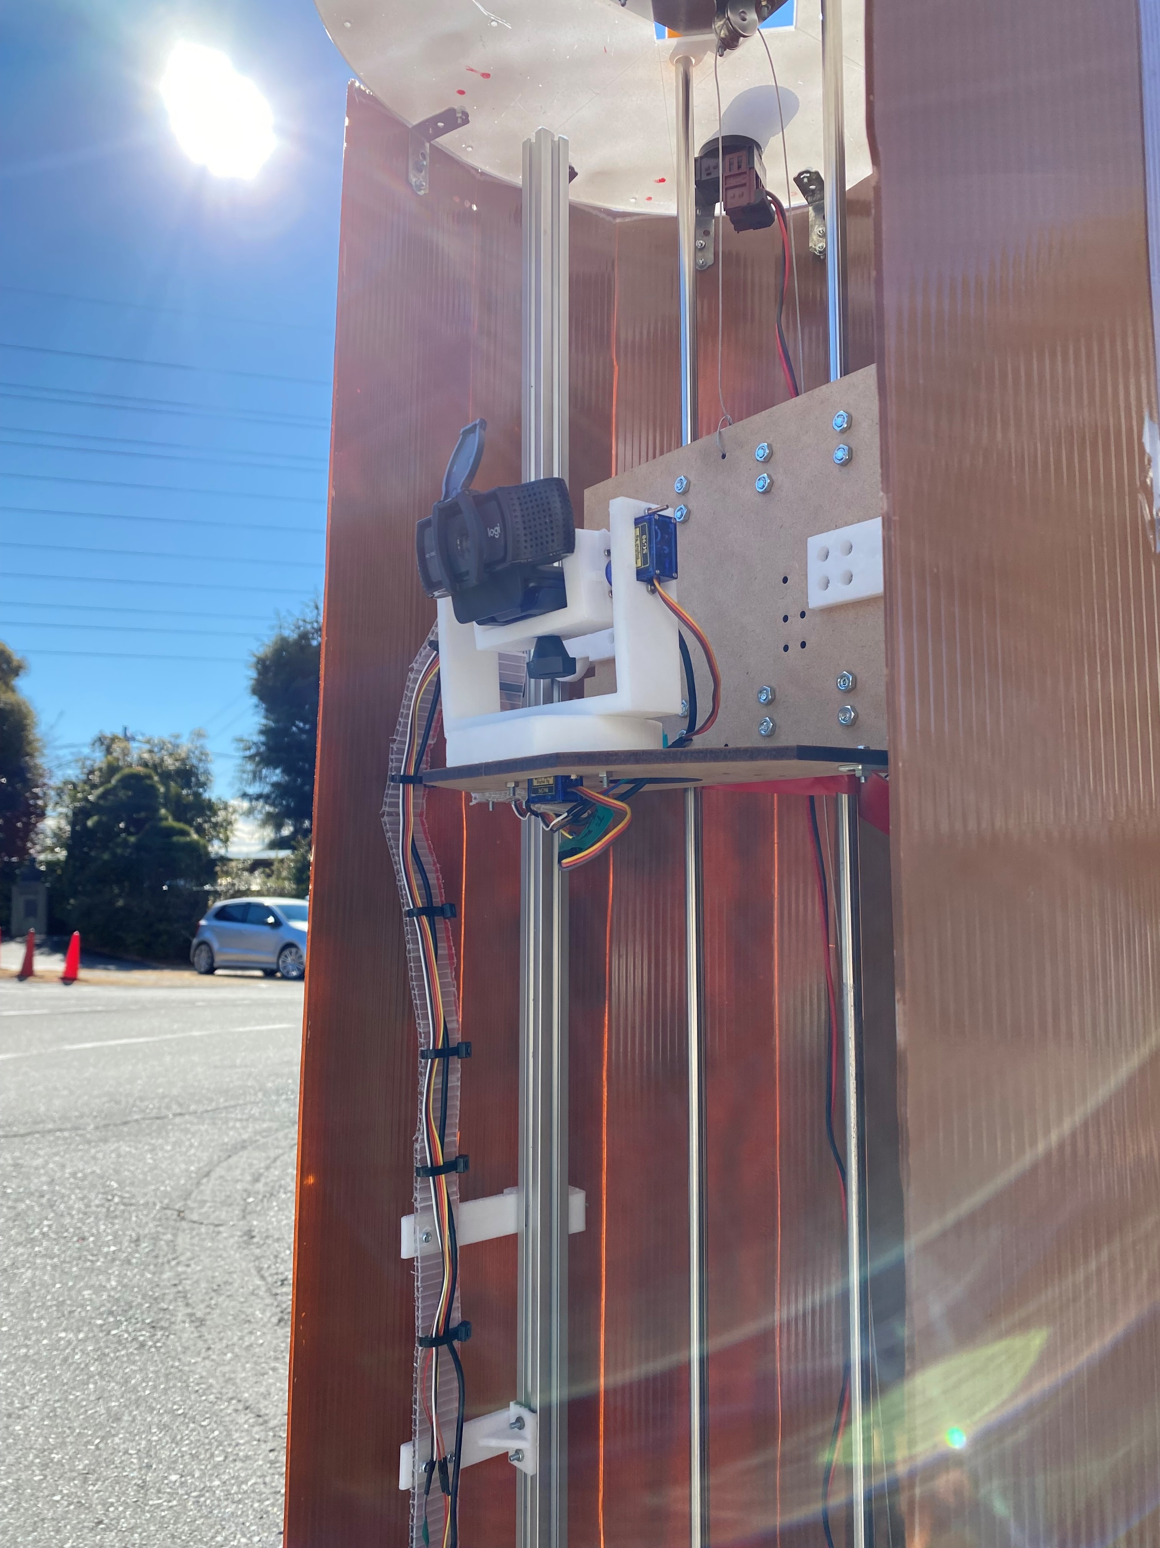
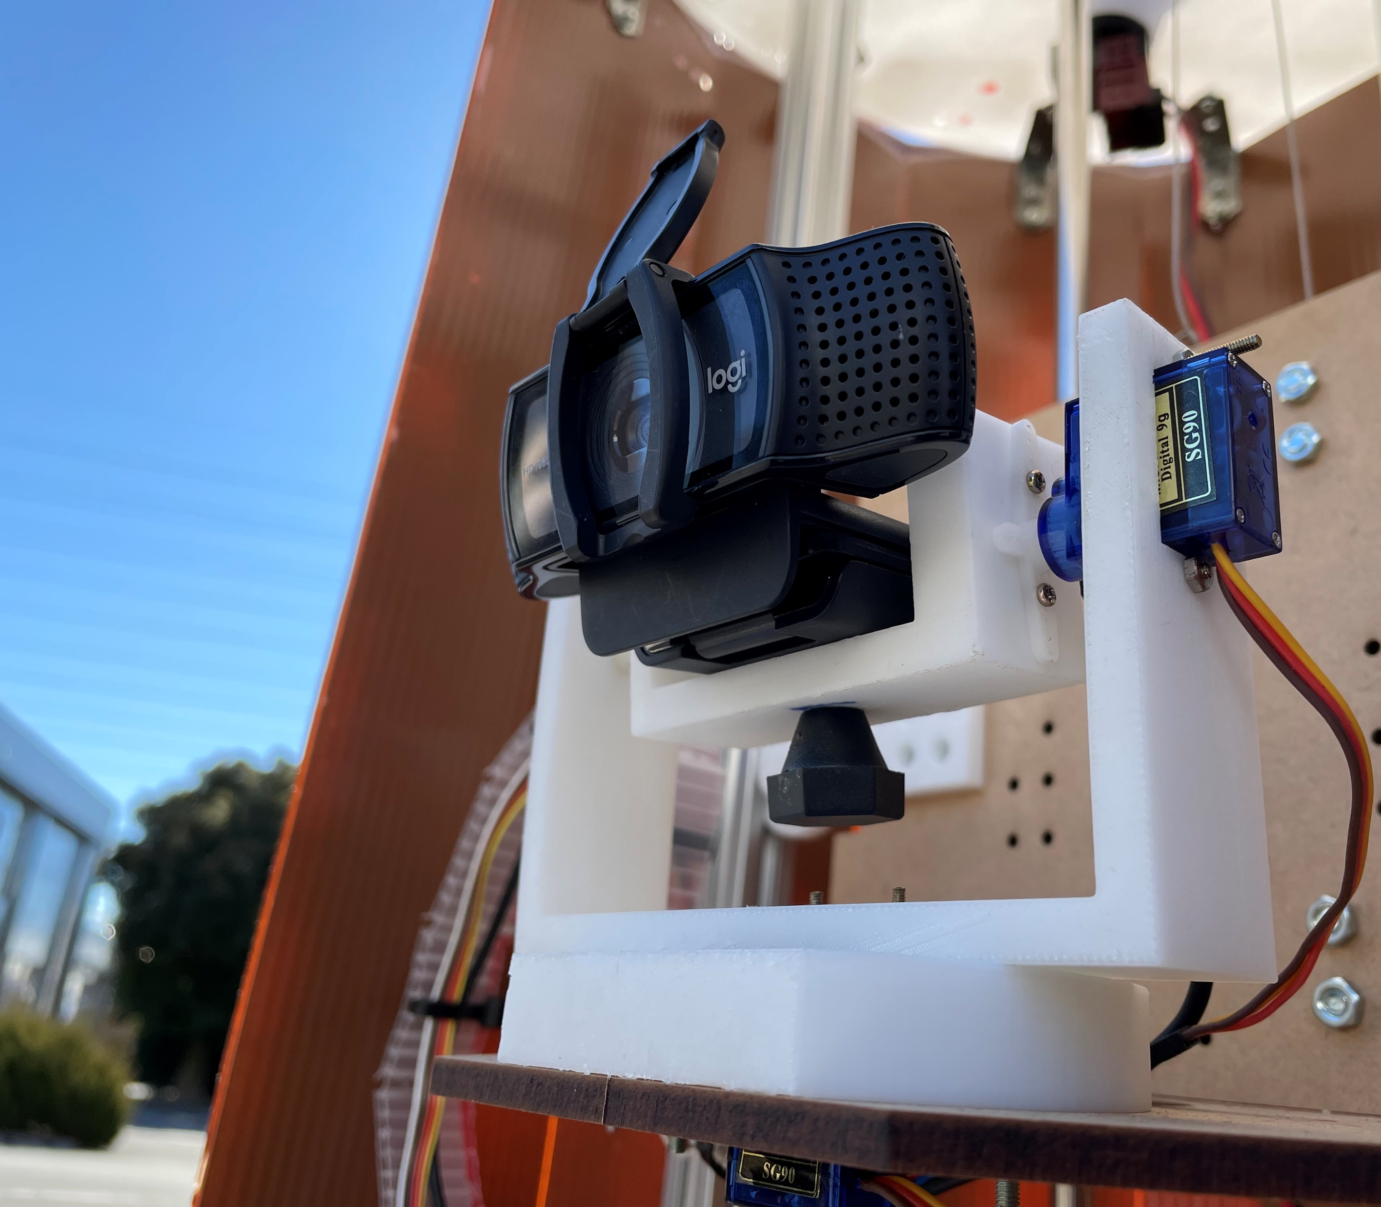
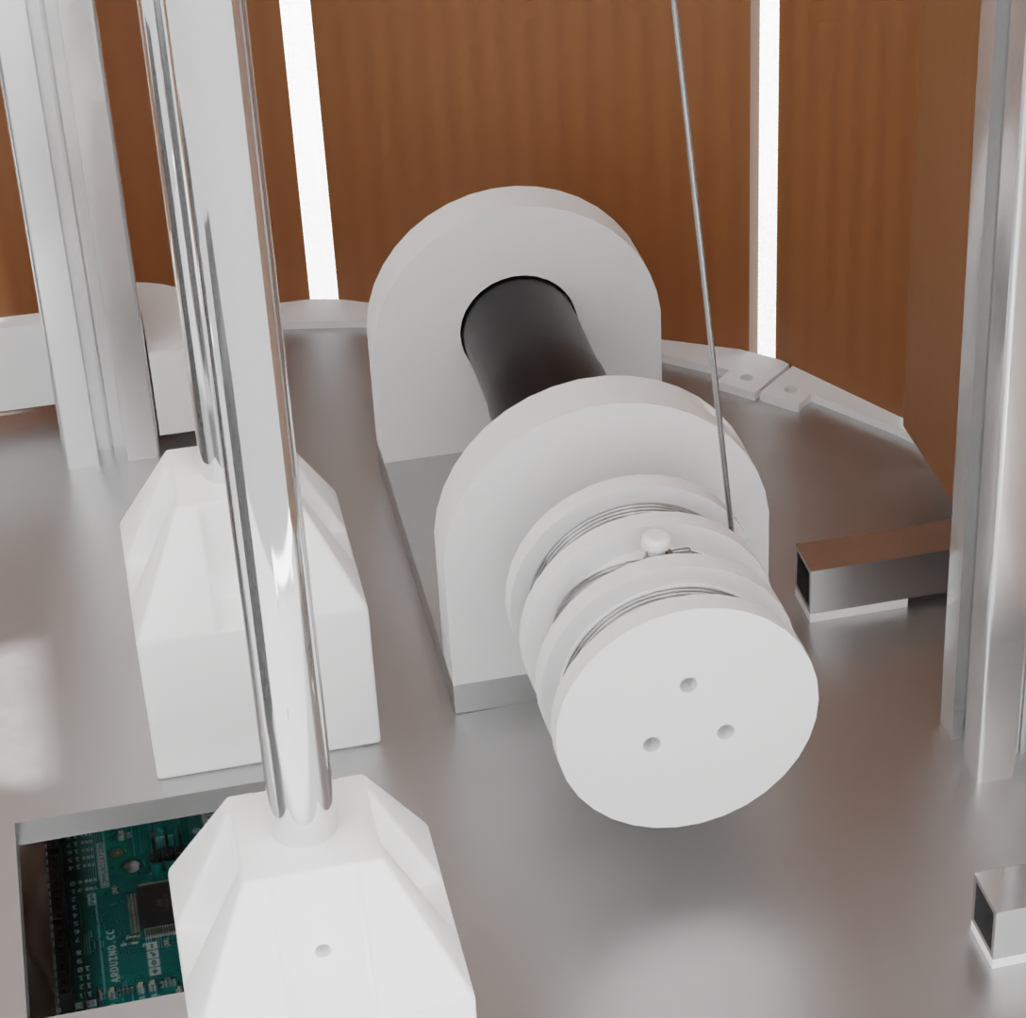
Function 機能説明
写真撮影

Slide 17
何ができるのか
写真撮影
自動調整
遠隔操作
写真の共有

Slide 18
何ができるのか
写真撮影
自動調整
遠隔操作
写真の共有

Slide 19
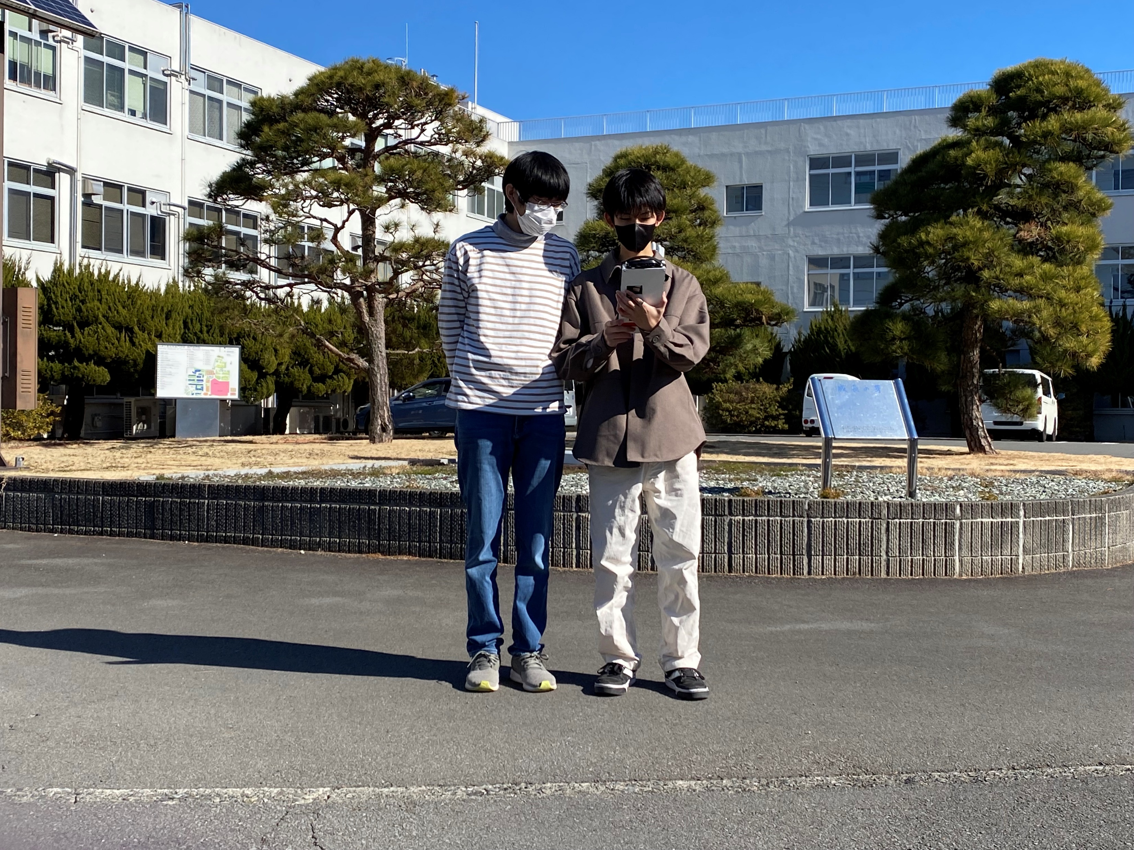
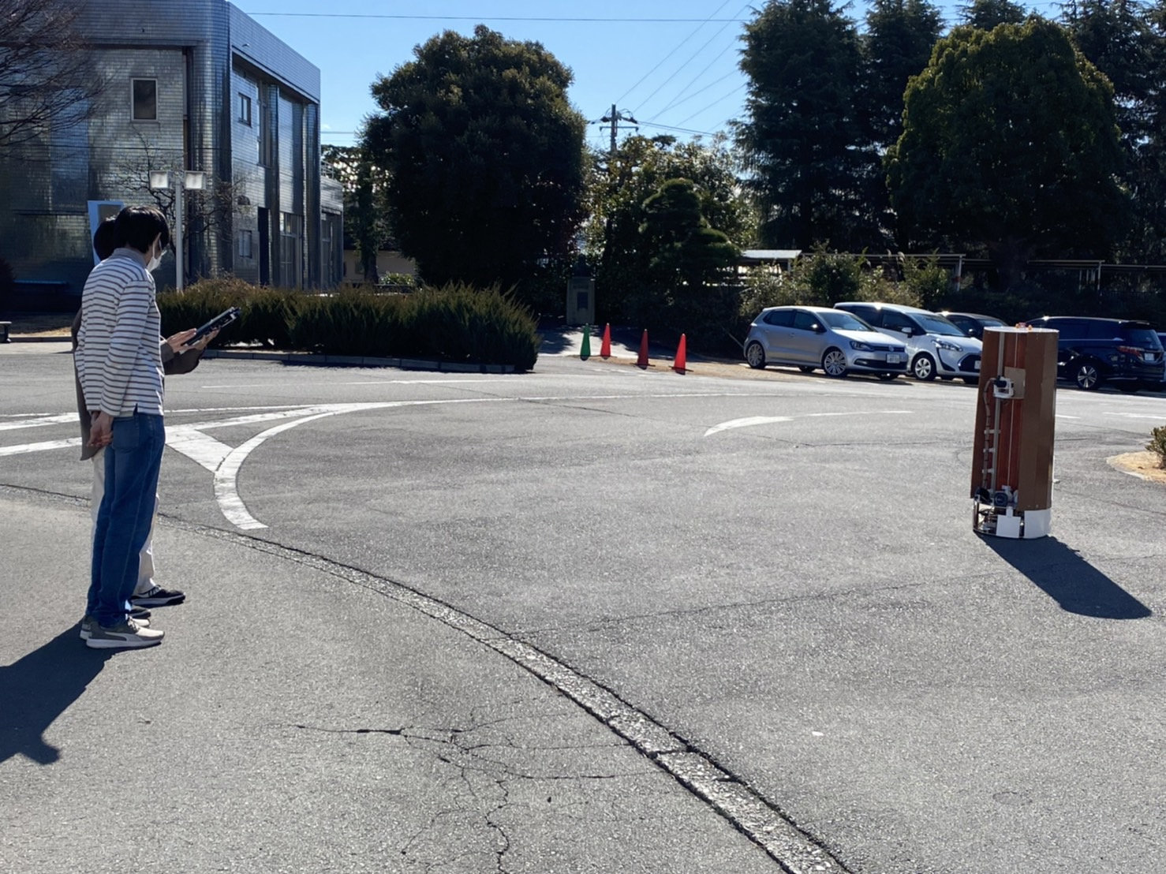
Function 機能説明
自動調整

Slide 20
何ができるのか
写真撮影
自動調整
遠隔操作
写真の共有

Slide 21
何ができるのか
写真撮影
自動調整
遠隔操作
写真の共有

Slide 22
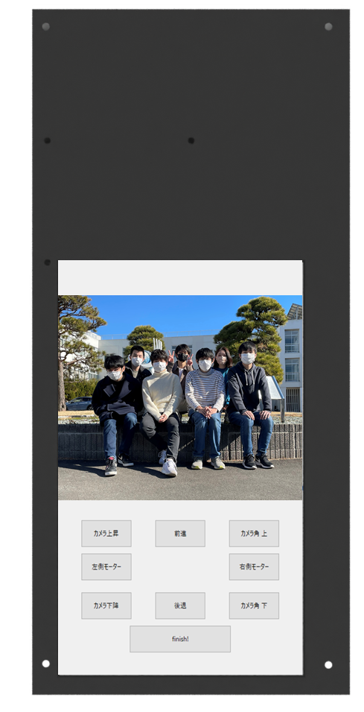
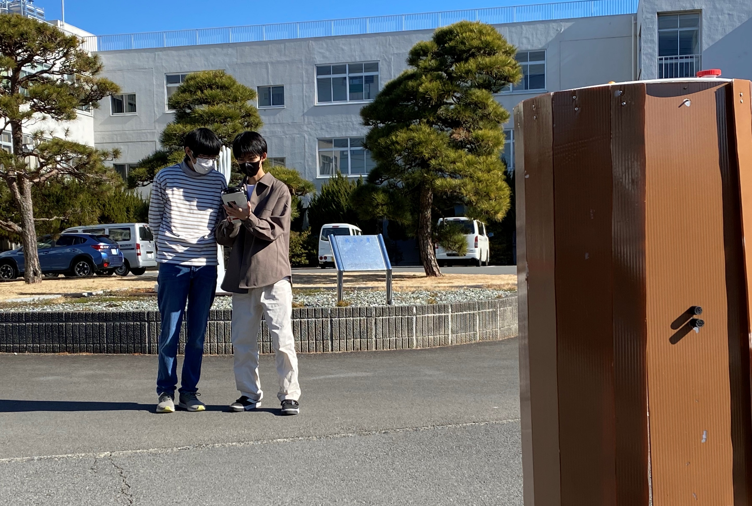
Function 機能説明
遠隔操作

Slide 23
何ができるのか
写真撮影
自動調整
遠隔操作
写真の共有

Slide 24
何ができるのか
写真撮影
自動調整
遠隔操作
写真の共有

Slide 25
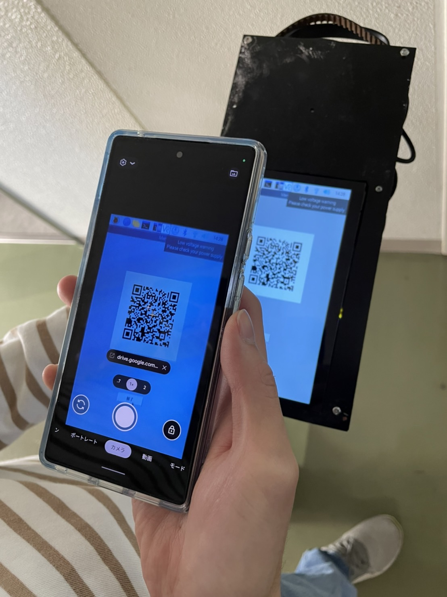
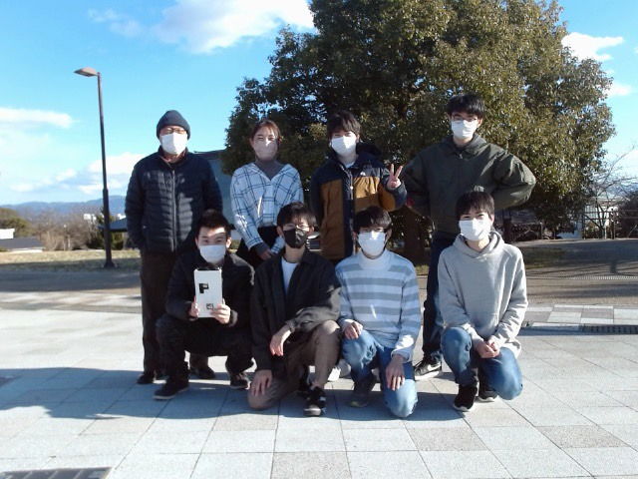
Function 機能説明
写真の共有

Slide 26
何ができるのか
写真撮影
自動調整
遠隔操作
写真の共有

Slide 27
Performance 実演

Slide 28
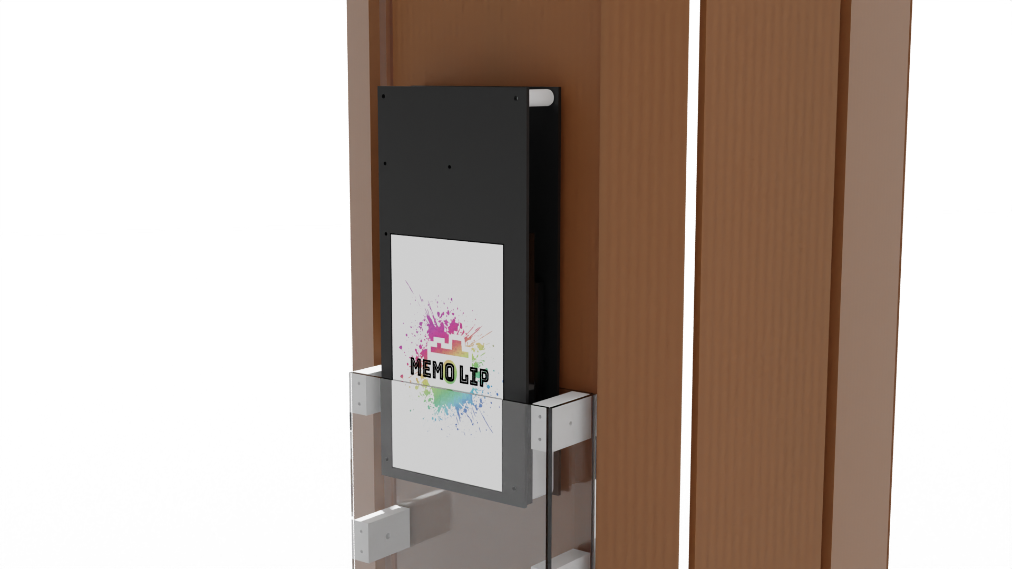
Performance 実演
背面から
タブレットを取りだす

Slide 29
Performance 実演
撮影場所まで誘導
ARマーカー

Slide 30
Performance 実演

Slide 31
Performance 実演
自動帰還

Slide 32
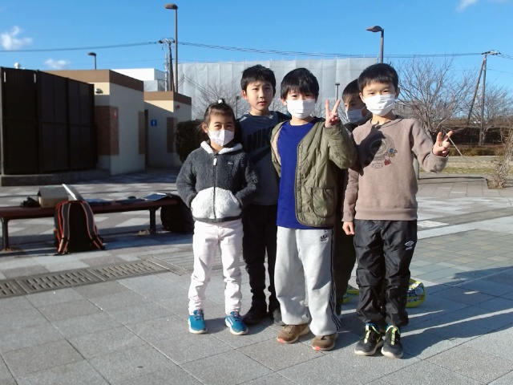
Implementation 社会実装

Slide 33
Implementation 社会実装
アンケートの評価項目
デザイン性
技術性
機能
操作方法が簡易か
コンセプトに沿っているか

Slide 34
Implementation 社会実装
ARマーカーの追尾が分かりにくかった…
パッと見て写真を撮るもの
だとわかったら…
自動で調整できるところが良いな…
タブレットの操作が分かりやすかった…
家族全員が映れるのがいいな…
声が少し大きい…
タブレットの操作が
子供には分かりづらいかも…
観光地にあったら使いたい…

Slide 35
Next これから
今後の展望
観光地での利用
機能の改善

Slide 36
Next これから
機能の改善
？
一目見て、写真を撮るロボットだとは分からない…
カメラのロゴを用いたデザイン
？
ARマーカーを向けると追尾するという機能が分かりにくかった…
タブレットを取り出した際の操作方法を分かりやすく
タブレットへユニバーサルデザインの導入
大人子供や様々な国籍の人にもわかりやすい表示を

Slide 37
Next これから
今後の展望
観光地での利用
機能の改善

Slide 38
Next これから
今後の展望
人と人とを繋げる
観光地での利用

Slide 39
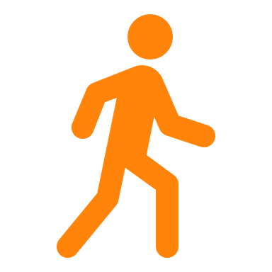
Next これから
人と人とを繋げる
様々な人が関わりあえる
レクリエーションモードの導入

Slide 40
Next これから
今後の展望
人と人とを繋げる
観光地での利用

Slide 41
Next これから
今後の展望
観光地での利用

Slide 42
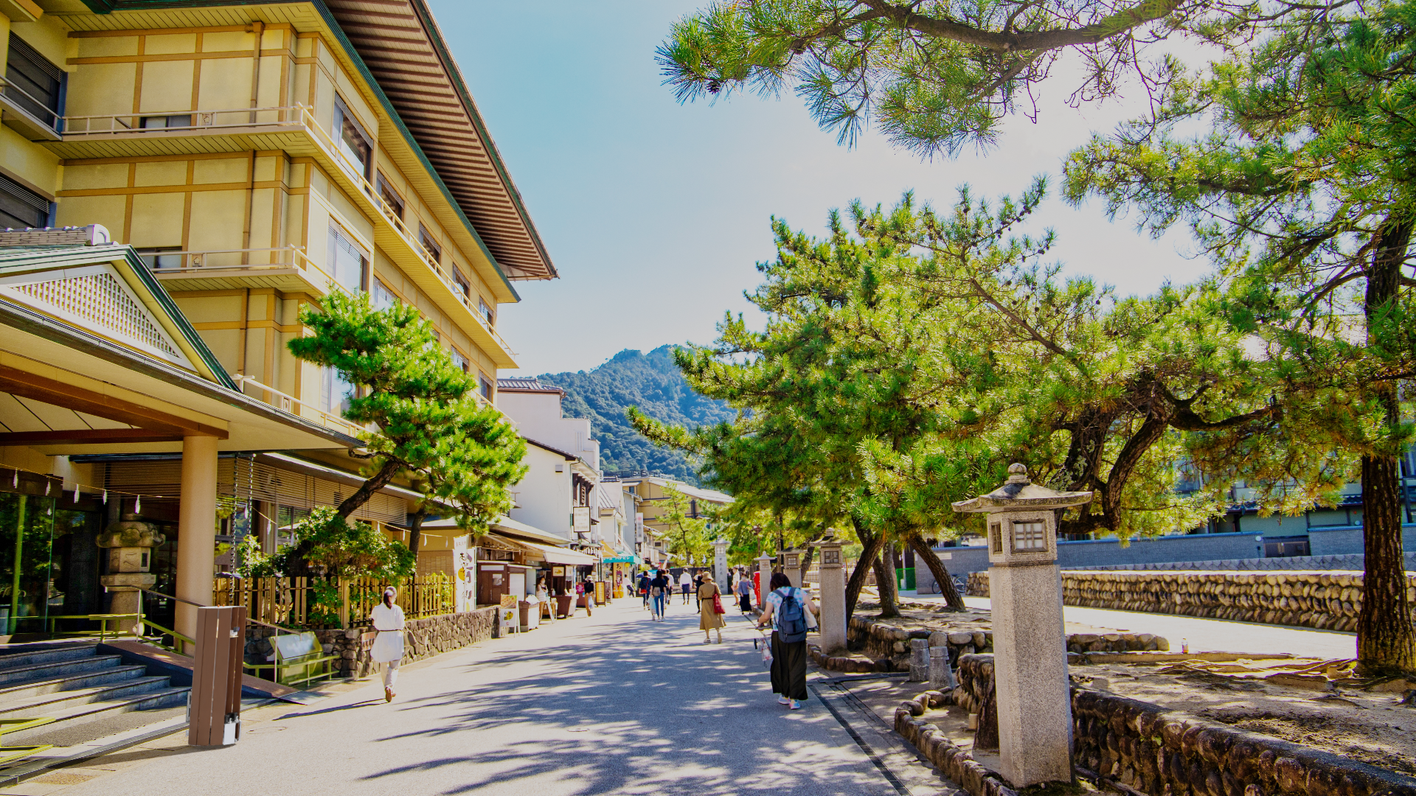
Next これから
観光地での利用
撮りたい場所で
撮りたいものを

Slide 43
思い出を、写真に残す

Slide 44
思い出を、写真に残す
Memory
Leave
in
photo

Slide 45
Memory
Leave
in
photo

Slide 46
photo
Memory
Leave
in

Slide 47
「撮りたい」をもっと自由に

